Slide 1


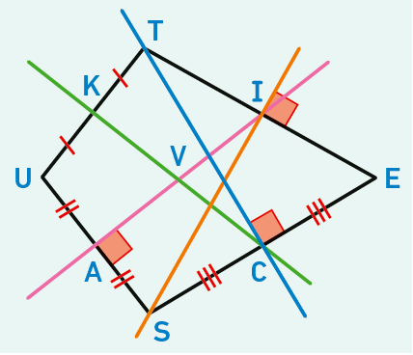

8 - Distances et médiatrice
Médiatrice d’un segment
1 À partir de la figure ci-dessous, faire des phrases de la forme :
La droite … est la médiatrice du segment … .

Slide 2
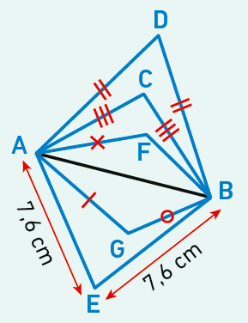
8 - Distances et médiatrice
Médiatrice d’un segment
2 Quels sont les points appartenant à la médiatrice du segment [AB] ?

Slide 3
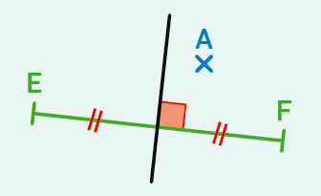
8 - Distances et médiatrice
Médiatrice d’un segment
QCM On considère la figure suivante. Quelle est la bonne réponse ?
a AE < AF b AE = AF c AE > AF

